Slide 1
CÁC KHÍA CẠNH
BẢO MẬT CỦA IEEE 802.11

Slide 2
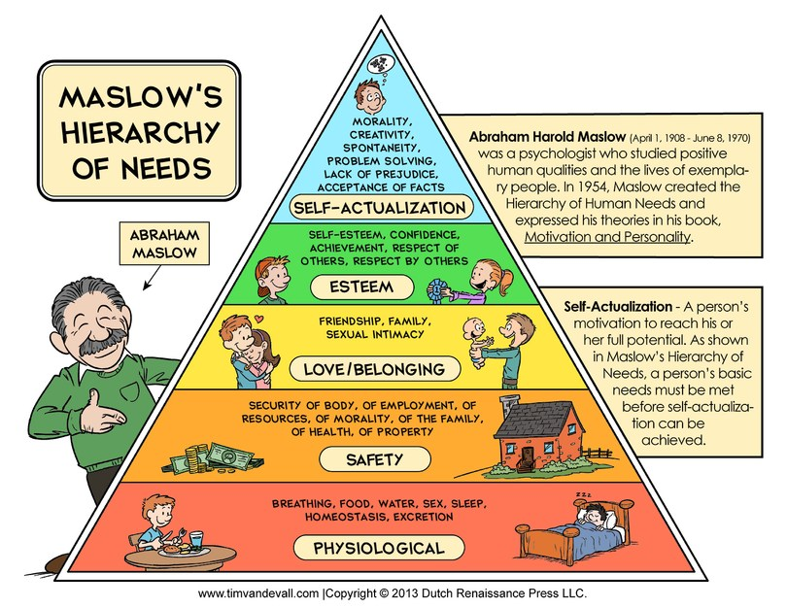

Slide 3
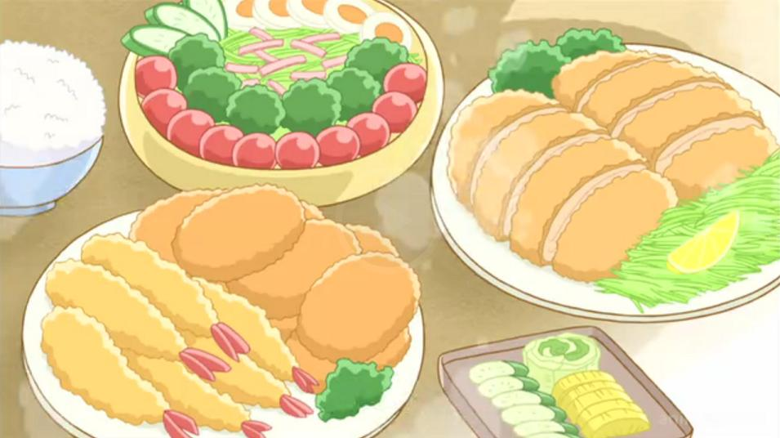




Slide 4
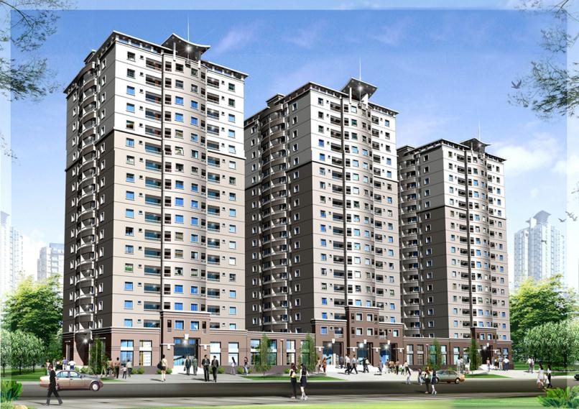
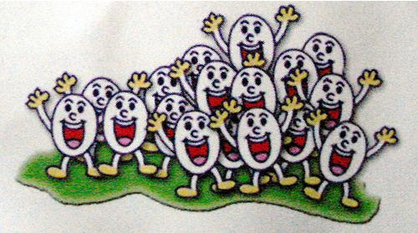
Thử tưởng tượng

Slide 5


Slide 6
CÁC KHÍA CẠNH
BẢO MẬT CỦA IEEE 802.11

Slide 7
CÁC THÀNH VIÊN NHÓM
HOÀNG ĐÌNH THỊNH
BÙI MINH HÒA
LÊ TRẦN GIA DUY
41303880 - VP13HK
41303880 – VP13CĐT
41303880 – VP13CĐT

Slide 8

PHẦN 1
CÁC KHÁI NIỆM
CƠ BẢN
Các thành phần cơ bản của một mạng IEEE 802.11, những thuật ngữ sử dụng và sơ lược về lịch sự phát triển.

Slide 9
Chuẩn IEEE 802.11 ???

Slide 10
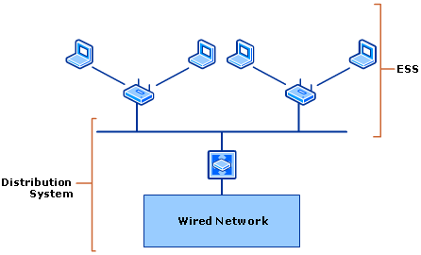
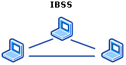
CÁC MÔ HÌNH
Infrastructure Mode
Ad Hoc Mode

Slide 11
Giao thức và kỹ thuật
802.11. The IEEE 802.11 wireless standard defines the specifications for the physical layer and the media access control (MAC) layer.
802.1X. The IEEE 802.1X standard defines port-based, network access control used to provide authenticated network access for Ethernet networks.
Extensible Authentication Protocol (EAP) over LAN (EAPOL). EAP is a Point-to-Point Protocol (PPP)-based authentication mechanism that was adapted for use on point-to-point local area network (LAN) segments.
Wired Equivalent Privacy (WEP). WEP provides data confidentiality services by encrypting the data sent between wireless nodes. (cho hiệu ứng nhấn mạnh)
Wireless Auto Configuration. The Wireless Auto Configuration feature of Windows XP and Windows Server 2003 dynamically selects the wireless network to which a connection is attempted, based either on configured preferences or default settings.

Slide 12
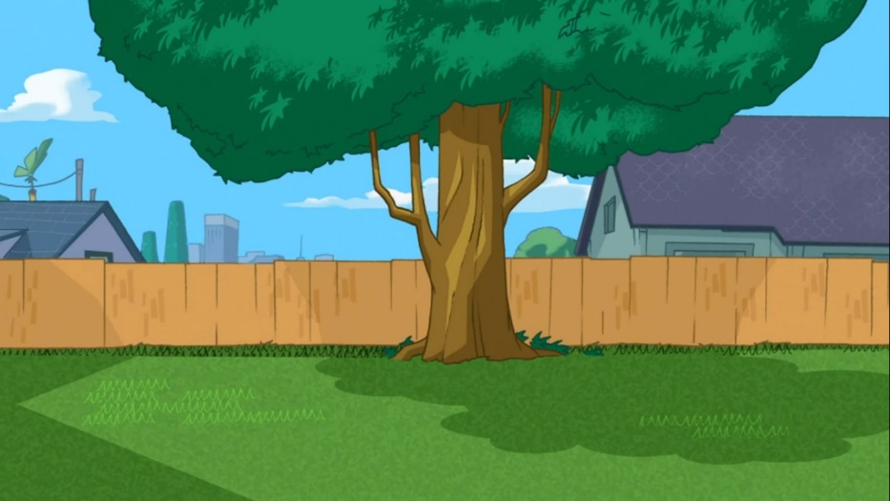
WEP
WAP
WAP2
- WPA2 + AES
- WPA + AES
- WPA + TKIP/AES (TKIP đóng vai trò là phương án dự phòng)
- WPA + TKIP
- WEP
- Mạng mở, không mã khóa

Slide 13
PHẦN 2
STREAM CIPHER
RC4 từng là một trong những thuật toán phổ biến nhất để mã hóa và kiểm tra tính toàn vẹn. Chúng được ứng dụng trong bảo mật WEP cho IEEE 802.11.

Slide 14


MÃ NGUỒN
BÀI THUYẾT TRÌNH
Tải toàn bộ mã nguồn của bài thuyết trình tại https://github.com/thinhhoang95/802.11-security-concepts

Slide 15
KHÓA DÒNG (STREAM CIPHER)
Dựa trên ý tưởng về one-time pad.
Mỗi bit mã gốc sẽ được kết hợp với một bit mã ngẫu nhiên để tạo thành mật mã để truyền đi.
Ưu điểm: được chứng minh là có tính bảo mật tuyệt đối, nếu như bảng mã được giữ bí mật và không bị sử dụng lại.
Nhược điểm: phải truyền đi bảng mã cồng kềnh.
MÃ HÓA KHÓA
ĐỐI XỨNG
Alice muốn gửi một thông điệp HELLO đến cho Bob. Giả sử cả 2 đều có chung một bảng số để mã hóa và giải mã. Ngoài ra, họ cũng quy ước cách đổi chữ sang số là A=0, B=1, C=2,... ,Z=25.
Ex
Notes:
Khóa đối xứng (symmetrical key): khóa được cả người gửi và người nhận cùng sử dụng để mã hóa hay giải mã.
Lĩnh vực nghiên cứu này là một trong những hướng chính của mật mã hiện đại.
Chỉ nghiên cứu Stream cipher, còn block cipher ko đề cập đến.
Bảng số chung của Alice và Bob được phân phối qua một kênh bảo mật, giả sử như ngày 12 tháng 5 thì lật trang 12...

Slide 16


KHÓA DÒNG (STREAM CIPHER)
XMCKLAERKLGNLKASDNKLASDNFKODNVLJKNSDLJKACNLASNFJKLSDNCJKLBNSADKLFCNDJKVDKASMNCLASKJFSDKLNAFOINASJKLCVNHJLDAFNVKLEAJFVKLANFVJKASDKLFVNASKJJDBNFVJKASDFLVHLVIETPHAPMUOIBABKTPHCMDANANG
BƯỚC 1: CHUYỂN ĐỔI CHỮ THÀNH SỐ
A=0, B=1, C=2, D=3, E=4, F=5, G=6, H=7, I=8, J=9, K=10, L=11, M=12, N=13, O=14, P=15, Q=16, R=17, S=18, T=19, U=20, V=21, W=22, X=23, Y=24, Z=25.
H | E | L | L | O
7 | 4 | 11 | 11 | 14

Slide 17
KHÓA DÒNG (STREAM CIPHER)
BƯỚC 2: ĐỌC KHÓA TỪ BẢNG KHÓA
Số ký tự cần đọc phải bằng với chiều dài của chuỗi cần mã hóa. Sau đó, ta dịch chuỗi này ra thành số tương tự như bước 1.
XMCKLAERKLGNLKASDNKLASDNFKODNVLJKNSDLJKACNLASNFJKLSDNCJKLBNSADKLFCNDJKVDKASMNCLASKJFSDKLNAFOINASJKLCVNHJLDAFNVKLEAJFVKLANFVJKASDKLFVNASKJJDBNFVJKASDFLVHLVIETPHAPMUOIBABKTPHCMDANANG
X | M | C | K | L
23 | 12 | 2 | 10 | 11
BƯỚC 3: CỘNG CÁC GIÁ TRỊ LẠI VÀ MOD 26
H | E | L | L | O
7 | 4 | 11 | 11 | 14
X | M | C | K | L
23 | 12 | 2 | 10 | 11
30 4 | 16 16 | 13 13 | 21 21 | 25 25

Slide 18
KHÓA DÒNG (STREAM CIPHER)
XMCKLAERKLGNLKASDNKLASDNFKODNVLJKNSDLJKACNLASNFJKLSDNCJKLBNSADKLFCNDJKVDKASMNCLASKJFSDKLNAFOINASJKLCVNHJLDAFNVKLEAJFVKLANFVJKASDKLFVNASKJJDBNFVJKASDFLVHLVIETPHAPMUOIBABKTPHCMDANANG
BƯỚC 4: ĐỔI TỪ SỐ THÀNH CHỮ VÀ TRUYỀN ĐI
Tương tự như bước 1, ta sẽ đổi các con số thành các chữ cái và Alice có thể truyền đi nội dung đã mã hóa.
4 | 16 | 13 | 21 | 25
E | Q | N | V | Z
Notes:
Vấn đề là cả Alice và Bob đều cần chung một bản mã (bản photocopy).
Ta thấy: Bao nhiêu ký tự cần bấy nhiêu chữ cái trong bảng mã, và để an toàn thì không được sử dụng lại.
Việc truyền bảng mã thông qua 1 kênh bảo mật như đưa trực tiếp (đặc vụ gặp nhau xẹt qua mà đưa tận cuốn từ điển) thì lộ hết -> thiếu thực tế.

Slide 19
KHÓA DÒNG (STREAM CIPHER)
QUY TRÌNH GIẢI MÃ
Ta thực hiện y như quy trình mã hóa, nhưng chỉ có điều thay vì cộng, ta sẽ thực hiện phép trừ.
XMCKLAERKLGNLKASDNKLASDNFKODNVLJKNSDLJKACNLASNFJKLSDNCJKLBNSADKLFCNDJKVDKASMNCLASKJFSDKLNAFOINASJKLCVNHJLDAFNVKLEAJFVKLANFVJKASDKLFVNASKJJDBNFVJKASDFLVHLVIETPHAPMUOIBABKTPHCMDANANG
E | Q | N | V | Z
4 | 16 | 13 | 21 | 15
X | M | C | K | L
23 | 12 | 2 | 10 | 11
-19 | 4 | 11 | 11 | 14
H | E | L | L | O

Slide 20
CÂU HỎI
XMCKLAERKLGNLKASDNKLASDNFKODNVLJKNSDLJKACNLASNFJKLSDNCJKLBNSADKLFCNDJKVDKASMNCLASKJFSDKLNAFOINASJKLCVNHJLDAFNVKLEAJFVKLANFVJKASDKLFVNASKJJDBNFVJKASDFLVHLVIETPHAPMUOIBABKTPHCMDANANG
Sử dụng bảng khóa đã cho, hãy mã hóa cụm từ “MUFC”. Biết quy ước là A=0, B=1, C=2, ..., Z=25.
A=0, B=1, C=2, D=3, E=4, F=5, G=6, H=7, I=8, J=9, K=10, L=11, M=12, N=13, O=14, P=15, Q=16, R=17, S=18, T=19, U=20, V=21, W=22, X=23, Y=24, Z=25.

Slide 21

PHÉP XOR
Thay vì cộng trừ trên các con số, ta sẽ dung phép toán XOR để thao tác mã hóa và giải mã trực tiếp trên các bit. Nhờ tính chất mà XOR có tầm quan trọng đặc biệt trong lĩnh vực mật mã.
BIT 1 | BIT 2 | BIT 1 + BIT 2
1 | 1 | 0
0 | 1 | 1
1 | 0 | 1
0 | 0 | 0

Slide 22
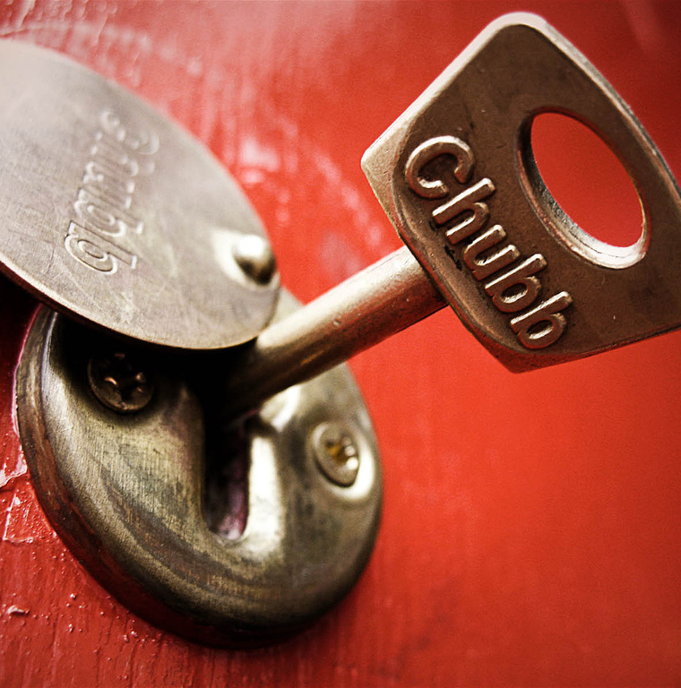
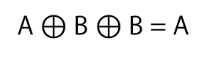
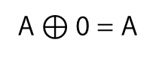
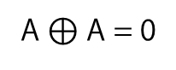
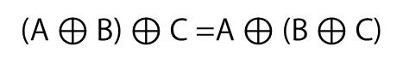
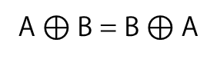
TÍNH GIAO HOÁN
A $⊕$ B = B $⊕$ A
TÍNH KẾT HỢP
(A $⊕$ B) $⊕$ C =A $⊕$(B $⊕$ C)
IDEMPOTENCY
A $⊕$ A = 0
MỘT SỐ
TÍNH CHẤT
PHẦN TỬ TRUNG HÒA
A $⊕$ 0 = A
ADDITIVE CIPHER
A $⊕$ B $⊕$ B = A
Notes:
Additive cipher của cái ví dụ hồi nãy là gì?

Slide 23


VÍ DỤ
01010111 01101001 01101011 01101001
11110011 11110011 11110011 11110011
10100100 10011010 10011000 10011010
ADDITIVE
CIPHER
10100100 10011010 10011000 10011010
11110011 11110011 11110011 11110011
01010111 01101001 01101011 01101001
Notes:
ý tưởng chính: Từ nội dung cần mã hóa XOR với 1 cái khóa ngẫu nhiên ra thông điệp truyền đi. Thông điệp truyền đi XOR lại với chính cái khóa đó thì ra nội dung ban đầu.
Như đã nói, ta không thể tạo ra một cái bảng khóa cồng kềnh và để trong mỗi thiết bị. Việc thay đổi bảng khóa cũng hết sức khó khan.
Yêu cầu đặt ra là từ một số cụm từ đơn giản (như password), ta có thể tạo ra cái bảng khóa, sử dụng bao nhiêu tùy thích!

Slide 24
CÂU HỎI
A
0001
Kết quả của phép tính 1011 XOR 1010 là gì?
B
0101
C
0010
D
1001

Slide 25
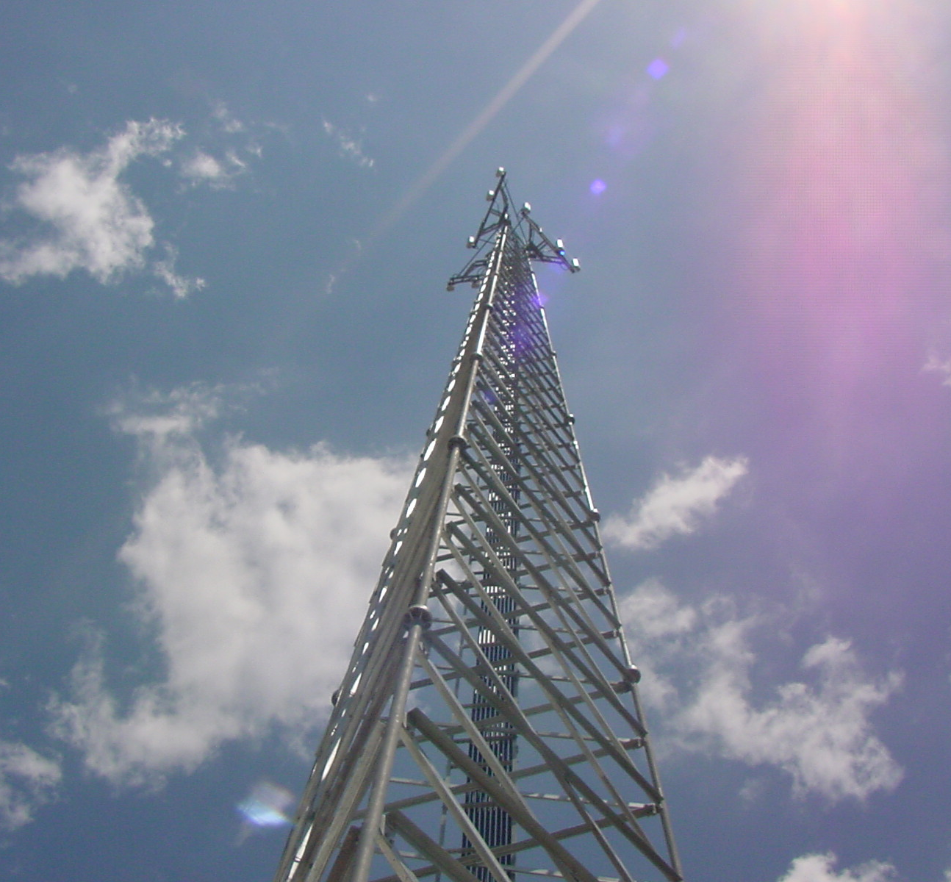
A5/1
TIÊU CHUẨN MÃ HÓA CỦA GSM
A5/1 là chuẩn mã hóa để bảo mật các cuộc gọi thông qua hạ tầng GSM, như Mobifone, Vinaphone, Viettel...
A5/1 có tốc độ mã hóa cực kỳ nhanh.
Notes:
A5/1 mã hóa trực tiếp bằng phần cứng thông qua các mạch điện tử (như MOSFET), gọi là Shift Registers. Nếu code A5/1 lên các máy tính bây giờ thì nó chạy còn chậm hơn một số thuật giải tiên tiến.
Mặt khác, A5/1 có độ bảo mật không được cao, nhưng là cách duy nhất đáp ứng được 64kbps – bang thông của một cuộc điện thoại thông thường.

Slide 26
Ý TƯỞNG CỦA A5/1
MAJORITY (MAJ)
Phép toán Majority sẽ xem xét một số lẻ các tham số, nếu 1 nhiều hơn thì trả về 1, nếu 0 nhiều hơn thì trả về 0.
Notes:
Ko trực tiếp liên quan tới IEEE 802.11 nhưng đây là ví dụ đơn giản mở đầu để hiểu về nguyên tắc chung của các kỹ thuật mã hóa stream cipher.
Maj là theo số đông, giống như trong một cuộc bỏ phiếu; 1 là tán thành, 2 là ko tán thành. Nếu số người tán thành nhiều hơn số ko tán thành thì kết quả của Maj (kq của cuộc bỏ phiếu) là tán thành và ngược lại.

Slide 27
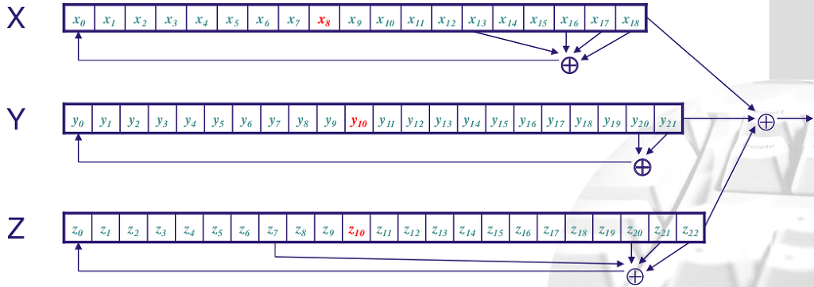
Ý TƯỞNG CỦA A5/1
Notes:
3 stack X,Y,Z lần lượt có 19 bit, 22 bit và 23 bit. Một password 64bit được nạp vào, cắt làm 3 khúc: 19 bit đầu nằm ở stack X, 22 bit sau nằm ở stack Y và 23 bit cuối nằm ở stack Z.
Các bít x8, y10 và z10 được lấy majority. Những stack có bit màu đỏ trùng với giá trị majority sẽ “nhảy 1 bước”.
Nhảy 1 bước là XOR các bit trên đồ thi, dời tất cả các bit của stack sang phải 1 ô -> lòi ra 1 ô trống ở đầu và nạp cái bit vừa XOR xong vào ô đó. Cuối cùng XOR các bit ở cuối mỗi stack thì ra đc một bit trong bảng số ngẫu nhiên.
Quá trình lặp lại!

Slide 28
802.11
SECURITY ASPECTS
CHẠY THỬ NGHIỆM / DEMO
MÔ PHỎNG MÃ HÓA A5/1

Slide 29
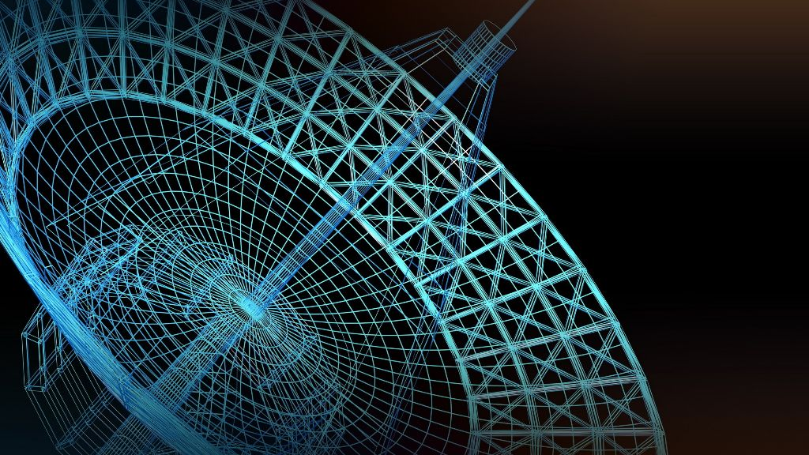
THUẬT TOÁN
RC4

Slide 30
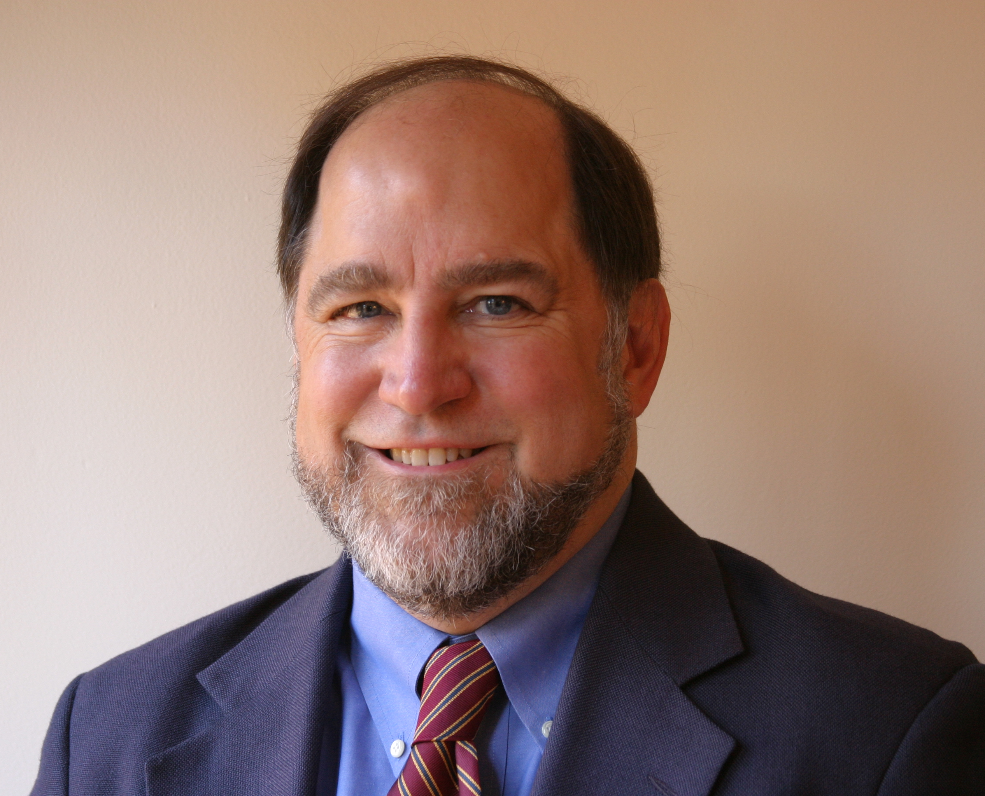
RC4 LÀ GÌ?
RC4 là viết tắt của Rivest Cipher 4 (mặc dù ban đầu được biết đến với tên gọi Ron’s Code 4), thiết kế bởi Ron Rivest tại RSA Security (nay là EMC).
Ron hiện là giảng viên
khoa máy tính của MIT

Slide 31
TỔNG QUAN VỀ RC4
KIẾN TRÚC CỦA RC4
RC4 về bản chất của nó là những cái bảng mà mỗi phần tử trong bảng là 1 byte dữ liệu.
Bảng RC4 luôn chứa các hoán vị của các phần tử 0, 1, 2, 3, ..., 255.
HOẠT ĐỘNG CỦA RC4
Bảng hoán vị được khởi tạo bởi một khóa định sẵn cho trước (khóa được dùng để mã hóa / giải mã).
Sau mỗi bước hoàn thành, ta thu được 1 byte trong bảng số thay vì 1 bit như A5/1.
Notes:
1 byte có 8bit, 2^8 = 256 giá trị, Nghĩa là 1 phần tử trong bảng có thể nhận giá trị từ 0 cho tới 255.

Slide 32

LỊCH SỬ RC4
1987
Ron Rivest thiết kế ra giải thuật RC4 tại RSA Security.

Slide 33
RC4 LÀ BÍ MẬT THƯƠNG MẠI
Nó được sử dụng trong nhiều sản phẩm bảo mật của hãng RC4.
12/1994
Bản thiết kế của RC4 bị lộ trên forum Cypherpunks và SCICrypt. Tuy RSA Security không lên tiếng thừa nhận nhưng đối chiếu giữa thuật toán và các sản phẩm sử dụng RC4 cho kết quả giống nhau.
2014
Ron Rivest khẳng định chính ông là
người đã thiết kế ra RC4.

Slide 34
TẠO HOÁN VỊ (KSA)
TIẾN TRÌNH
THỰC HIỆN
RC4
Khởi tạo một hoán vị ngẫu nhiên, tức là một mảng S dài 256 byte, mỗi phần tử là 1 byte.
Ứng với mỗi giá trị từ 0 đến 255, ta thực hiện một hoán vị giữa 2 phần tử được chọn giả ngẫu nhiên.
CHƯƠNG TRÌNH CHÍNH
Bước 1
Khởi tạo RC4 (KSA)
Khởi tạo các biến lưu trữ chuỗi vào, chuỗi ra...
Thực hiện đọc mật khẩu vào trong khóa.
Khởi tạo lại RC4 nếu cần để bảng số ở trạng thái ban đầu cho mỗi tiến trình mã hóa & giải mã.
Notes:
Giả ngẫu nhiên: đảm bảo tính ngẫu nhiên như trải nó ra 1 mặt phẳng thì pp đều, nhưng những số nào xuất hiện? Xuất hiện ở lần thứ mấy? là do khóa (key mà người dùng trao đổi với nhau) quyết định.

Slide 35
LẤY BYTE (RPGA)
TIẾN TRÌNH
THỰC HIỆN
RC4
Mỗi lần được gọi, chọn 2 giá trị i, j giả ngẫu nhiên. Hoán vị hai phần tử S ở 2 vị trí này một lần nữa để chu kỳ lặp lại trở nên lớn.
Gọi phần tử S[S[i]+S[j]] ra, đó chính là khóa k cần để giải mã hay mã hóa.
CHƯƠNG TRÌNH CHÍNH
Bước 2
Tạo byte hoán vị để mã hóa hay giải mã
Khởi tạo các biến lưu trữ chuỗi vào, chuỗi ra...
Thực hiện đọc mật khẩu vào trong khóa.
Khởi tạo lại RC4 nếu cần để bảng số ở trạng thái ban đầu cho mỗi tiến trình mã hóa & giải mã.

Slide 36
802.11
SECURITY ASPECTS
CHẠY THỬ NGHIỆM / DEMO
MÔ PHỎNG THUẬT TOÁN RC4

Slide 37
CÂU HỎI
A
Để tăng tính ngẫu nhiên
Vì sao ta lại phải gọi lại hàm initRC4() trước khi giải mã? Gợi ý: RC4 là một thuật toán thuộc họ khóa đối xứng.
B
Giảm thiểu sự lặp lại ở các khóa đầu tiên
C
Trả bộ tạo khóa về trạng thái đầu
D
Tất cả các câu trên

Slide 38
NHẬN XÉT
Một số byte đầu trong bảng RC4 không thật sự ngẫu nhiên và dễ để lộ thông tin ra ngoài. Shamir cho rằng ngày tận thế của stream cipher đã tới.
Tuy nhiên với sự bùng nổ của điện toán cầm tay, stream cipher như RC4 trở nên sống lại vì đáp ứng được yêu cầu nhưng tốn rất ít bộ nhớ cũng như sức mạnh điện toán.
Notes:
Trong bảo mật hiện đại ngày nay, người ta chuyển sang sử dụng block cipher an toàn hơn. Các thuật toán mã hóa tiêu chuẩn phổ biến hiện tại như AES cũng thuộc họ này. AES được ứng dụng trong WPA2 và rất khó mở.

Slide 39
CRC32

Slide 40
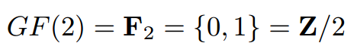
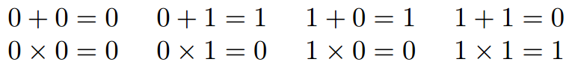
TRƯỜNG GALOIS 2 (GF2)
TRƯỜNG
Là một cấu trúc đại số được trang bị 2 phép cộng và nhân.
Các phần tử trong trường sẽ tương tác với nhau qua các phép toán này để sinh ra phần tử mới (cũng thuộc trường).
Phép cộng và phép nhân phải thỏa mãn hai tính giao hoán và kết hợp.
Trường GF2 được trang bị hai phép cộng và nhân được định nghĩa là:
Trong đó ta định nghĩa các phép cộng là phép XOR:
TRƯỜNG HỮU HẠN
Là một trường nhưng số phần tử sinh là hữu hạn, còn gọi là trường Galois.

Slide 41
PHÉP CHIA TRONG TRƯỜNG GALOIS 2
ĐA THỨC TRONG GF2
Đa thức trong GF2 giống hệt với đa thức trong các trường khác, như trường số hữu tỉ hay trường số thực R.
Trong GF2, người ta có thể viết dạng đa thức về dạng biểu diễn nhị phân:
x^5 + x^3 + x = 101010
CÁC PHÉP TOÁN
Phép cộng (XOR).
Phép trừ (hệt như phép cộng).
Phép nhân.
Phép chia.

Slide 42
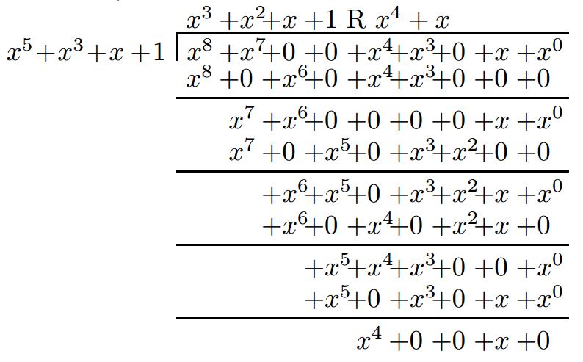
PHÉP CHIA LẤY DƯ
Thực hiện như bình thường nhưng thay vì cộng trừ, ta thực hiện XOR.
Kết quả của phép chia 110011011 cho 101011 là 10010.
CRC32 là chia dãy bit cho x^32 + x^26 + x^23 + x^22 + x^16 + x^12 + x^11 + x^10 + x^8 + x^7 + x^5 + x^4 +x^2 +x +1

Slide 43
PHÉP CHIA LẤY DƯ
CÁC BƯỚC CRC32
1) let R be 0.
2) if there are no more bits in B, the answer is R. Stop.
3) shift R left by one. The new bit 0 should be the next bit of the message. We also shift a bit out of the left of R.
4) If this bit is 0 go back to 2.
5) Otherwise it is 1. XOR R with the bottom N bits of P and go back to step 2.
Notes:
Shift R left: tìm kiếm phần tử tiếp theo của số bị chia, XOR là thực hiện phép trừ giữa 2 số dư trong 2 phép chia liên tiếp. Quá trình này được thực hiện cho đến khi bậc của số dư nhỏ hơn bậc của số chia.

Slide 44
ÁP DỤNG CRC32
KIỂM TRA LỖI VÀ TÍNH TOÀN VẸN
Để thực hiện kiểm tra nhanh và đảm bảo dữ liệu không bị mất mát, người ta thường chèn thêm vào số dư của tổng các bit nội dung chia cho đa thức CRC32.
Trong bảo mật Wifi, điều này đảm bảo gói dữ liệu là còn nguyên, không bị thất thoát do quá trình truyền tải hay bị xâm nhập giữa chừng.
CRC32 còn áp dụng trong các kĩ thuật nén như ZLib, GZip, PNG...
CRC32
APPS

Slide 45
PHẦN 3
WEP
Một trong những giải pháp bảo mật mạng IEEE 802.11 đầu tiên trên thế giới. Tuy đã lỗi thời nhưng WEP vẫn nắm giữ nhiều ý tưởng chủ chốt cho bảo mật các kênh vô tuyến.

Slide 46
CÁC KHÁI NIỆM CƠ BẢN
Wired Equivalent Privacy (WEP):
WEP cung cấp những dịch vụ bảo mật dữ liệu bằng cách mã hóa thông tin được gửi giữa những trạm (nút) không dây (wireless).
Thiết lập một lá cờ WEP (WEP flag) trong MAC 802.11 frame chỉ ra rằng khung được mã hóa với mã của WEP. WEP cung cấp tính toàn vẹn dữ liệu (data integrity) bằng cách gán giá trị kiểm tra tính toàn vẹn (ICV) trong phần mã hóa của wireless frame.

Slide 47
CÁC KHÁI NIỆM CƠ BẢN
Khi IEEE cho phát hành lần đầu chuẩn 802.11, tất cả các bảo mật đều dựa vào thuật toán WEP. Thuật toán này vừa đảm bảo tính xác thực (authentication) và sự mã hóa (encryption). Cái tên WEP xuất phát từ ý tưởng rằng thuật toán này sẽ cung cấp thuộc tính bảo mật như nhau cho các thiết bị có dây.
Trong tiêu chuẩn ban đầu thì chỉ có một loại key mã hóa 40 bit nhưng vì với lượng bit này thì rất nhiều tổ chức đã có thể bẻ khóa.
Vì thế, nhiều nhà sản xuất đã mở rộng thêm key 104-bit (kết hợp với 24-bit IV để tạo thành key 128-bit) để giảm khả năng tấn công bằng phương pháp brute-force.

Slide 48
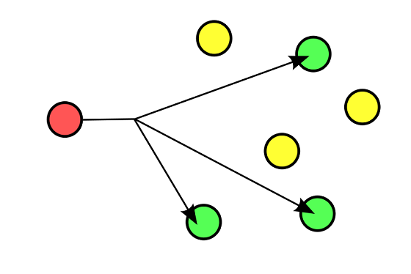
CÁC KHÁI NIỆM CƠ BẢN
1.1 Sơ nét về multicast, broadcast, unicast:
a) Multicast là thuật ngữ được sử dụng để mô tả cách thức truyền tin được gửi từ 1 hoặc nhiều điểm đến 1 tập hợp các điểm khác. Trong trường hợp này có thể là 1 hoặc nhiều người gửi, và thông tin được phân phối cho 1 tập hợp các điểm thu. Multicast hữu ích nếu 1 nhóm khách hàng yêu cầu 1 bộ dữ liệu chung cùng 1 lúc. Việc truyền multicast giúp tiết kiệm băng thông một cách đáng kể.

Slide 49
CÁC KHÁI NIỆM CƠ BẢN
b) Broadcast:
Broadcast là thuật ngữ được sử dụng để mô tả cách thức truyền tin được gửi từ 1 điểm đến tất cả các điểm khác. Trong trường hợp này, có 1 nguồn gửi nhưng thông tin được gửi đến tất cả các nguồn nhận trong cùng 1 kết nối.
Broadcast được hỗ trợ trong hầu hết các mạng LAN (VD: Ethernet), được sử dụng để gửi cùng 1 thông điệp cho tất cả các máy tính trong mạng LAN (ví dụ như bản tin ARP: giao thức phân giải địa chỉ, truy vấn địa chỉ của tất cả các máy tính trong cùng 1 mạng LAN). Giao thức lớp mạng (Ipv4) cũng hỗ trợ kiểu truyền Broadcast, cho phép các gói tin được gửi đến mọi thiết bị trong cùng 1 mạng.

Slide 50
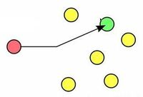
CÁC KHÁI NIỆM CƠ BẢN
c) Unicast:
Unicast là 1 thuật ngữ được sử dụng để mô tả cách thức truyền tin được gửi từ 1 điểm đến 1 điểm khác. Trong trường hợp này chỉ có 1 nguồn gửi và 1 nguồn nhận. Việc truyền Unicast, trong đó 1 gói tin được gửi từ 1 nguồn duy nhất đến 1 địa điểm được quy định, vẫn là hình thức truyền chủ yếu trong mạng LAN và Internet.Tất cả các mạng LAN (VD: Ethernet) và mạng IP hỗ trợ chế độ Unicast, các ứng dụng sử dụng phương thức vận chuyển giao thức TCP ví dụ như Http, Smtp, Ftp, Telnet).

Slide 51
CÂU HỎI
A
Gửi từ 1 điểm đến 1 điểm khác
Broadcast là cách thức truyền tin như thế nào?
B
Gửi từ nhiều điểm đến 1 điểm
C
Gửi từ 1 điểm đến tất cả điểm còn lại
D
Gửi từ nhiều điểm đến nhiều điểm khác từng đôi một

Slide 52
CÁC KHÁI NIỆM CƠ BẢN
1.2. WEP định nghĩa 2 shared keys: multicast/global key và unicast session key
Multicast/global key: là một key mã hóa nhằm bảo vệ đường truyền của multicast và broadcast từ một điểm truy cập không dây (wireless access point) đến tất cả client liên kết với nó.
Unicast session key: là một key mã hóa nhằm bảo vệ đường truyền của unicast giữa wireless client và wireless AP. Đồng thời, bảo vệ đường truyền của multicast và broadcast được gửi bởi wireless client đến wireless AP.

Slide 53
CÁC KHÁI NIỆM CƠ BẢN
Mã hóa WEP sử dụng mật mã dòng đối xứng (symmetric stream cipher) với key mã hóa 40-bit hoặc 104-bit.
Mặc dù key mã hóa 104-bit không được quy định trong tiêu chuẩn 802.11 nhưng vẫn được nhiều nhà cung cấp wireless AP hỗ trợ.

Slide 54
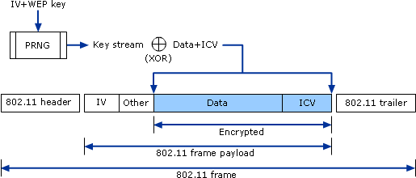
WEP ENCRYPTION

Slide 55
WEP ENCRYPTION
Để mã hóa một lượng thông tin trong một frame 802.11, ta cần thực hiện các bước sau:
1/ Một giá trị kiểm tra toàn vẹn (integrity check value - ICV) 32-bit được tính toán cho một frame dữ liệu.
2/ Các ICV được nối vào cuối của frame dữ liệu.
3/ Một vector khởi tạo (initialization vector) 24-bit được tạo ra và gắn vào key mã hóa WEP.
4/ Kết hợp vector khởi tạo (IV) và key mã hóa WEP để tạo thành input (seed) cho một máy phát số giả ngẫu nhiên (a pseudo-random number generator (PRNG) của RC4) để tạo ra một chuỗi bit có cùng kích thước với kích thước của (data + ICV).

Slide 56
WEP ENCRYPTION
5/ Chuỗi bit PRNG tạo ra, được biết đến với tên keystream, sau đó được đem XORed với phần (data+ICV) để tạo ra phần mã hóa (cipher-text) của các thông tin được gửi đi giữa điểm truy cập không dây (wireless access point) và wireless client. Trước khi mã hóa, một checksum (CRC32) được gắn vào phần chính của thông tin và được mã hóa cùng với nó.
6/Để tạo các payload cho frame MAC wireless, vector khởi tạo (IV) sẽ được đưa vào đầu của đoạn (data + ICV) đã được mã hóa.

Slide 57
CÂU HỎI
A
3
Qúa trình mã hóa WEP gồm bao nhiêu bước cơ bản?
B
4
C
5
D
6

Slide 58
CÂU HỎI
A
24 bit
Giá trị kiểm tra toàn vẹn (ICV) có kích thước là?
B
32 bit
C
40 bit
D
104 bit

Slide 59
CÂU HỎI
A
8 bit
Vec-tơ khởi tạo có kích thước là?
B
14 bit
C
24 bit
D
32 bit

Slide 60
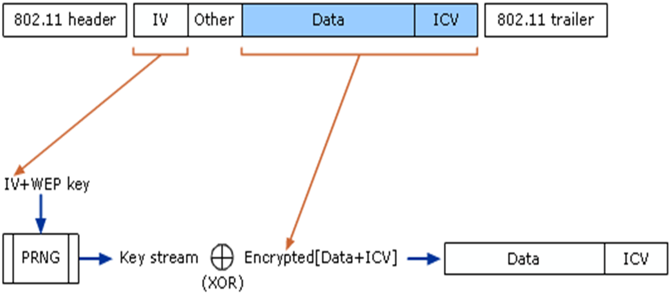
WEP DECRYPTION

Slide 61
WEP DECRYPTION
Để giải mã một payload trong frame 802.11 ta thực hiện các bước sau:
1/ Vector khởi tạo (IV) được lấy ra từ đoạn đầu của một MAC payload.
2/ IV được gắn với một key mã hóa WEP.
3/ Sự kết hợp IV+WEP key sẽ là input cho cùng một máy PRNG (máy phát số giả ngẫu nhiên) để tạo ra một chuỗi bit có cùng size với (data+ ICV). Quá trình này tạo ra cùng một key stream như quá trình gửi ban đầu.
4/ Chuỗi bit do PRNG tạo ra được XORed với đoạn (data+ICV) mã hóa để giải mã.

Slide 62
WEP DECRYPTION
5/ Bắt đầu tính toán giá trị ICV của phần data nhận được, và kết quả của nó được đem so sánh với phần có trong frame đưa vào. Nếu nó trùng khớp, thì dữ liệu xem như hợp lệ (gửi từ wireless client và không bị sửa đổi trong quá trình truyền tải). Nếu không trùng khớp, nó sẽ được tự động bỏ đi.

Slide 63
WEP DECRYPTION
4. Điểm yếu của IV :
1/ IV có kích thước nhỏ (24-bit) và ở dạng cleartext: Đó là một trường 24-bit được gửi trong phần cleartext của một thông điệp. Chuỗi 24-bit này được sử dụng để khởi tạo các keystream bởi các thuật toán RC4.
2/ IV là tĩnh (static): tái sử dụng cùng một IV để tạo keystream nhằm bảo vệ dữ liệu, và vì IV ngắn, nên chu kỳ lặp lại một stream vào cỡ 5 đến 7 giờ trong mạng lưới đang bận (busy network).
3/ Các IV làm cho keystream bị tấn công: Các tiêu chuẩn 802.11 không xác định rõ làm cách nào IV được thiết lập hoặc thay đổi, và bộ điều hợp không dây cá nhân từ các nhà cung cấp có thể tạo ra cùng một chuỗi IV, hoặc một số bộ điều hợp không dây có thể có thể sử dụng một hằng số làm IV. Khi đó, tin tặc có thể ghi lại lưu lượng mạng, xác định keystream, và sử dụng nó để giải mã.

Slide 64

XIN CẢM ƠN THẦY & CÁC
BẠN
TÀI LIỆU THAM KHẢO
Wikipedia English: RC4, WEP, CRC32.
A quick tour on 802.11, Microsoft Corporation.
WEP known issues, Aircrack-ng.

Slide 65
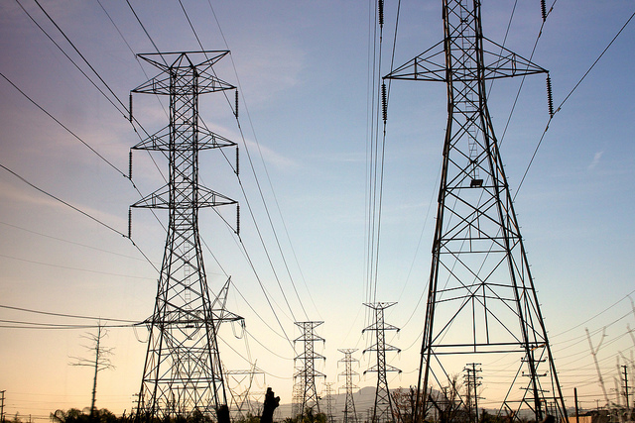
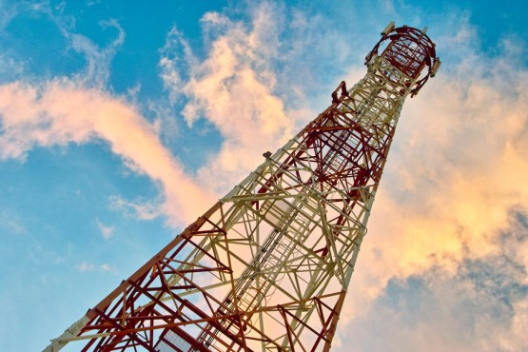
HẾT

